Slide 1


PHÒNG GIÁO DỤC VÀ ĐÀO TẠO QUẬN LONG BIÊN
TRƯỜNG MẦM NON NẮNG MAI
Đề tài: Nhận biết và gọi đúng tên hình tam giác
Người thực hiện
Cô giáo: Lê Thị Thu Trà

Slide 2
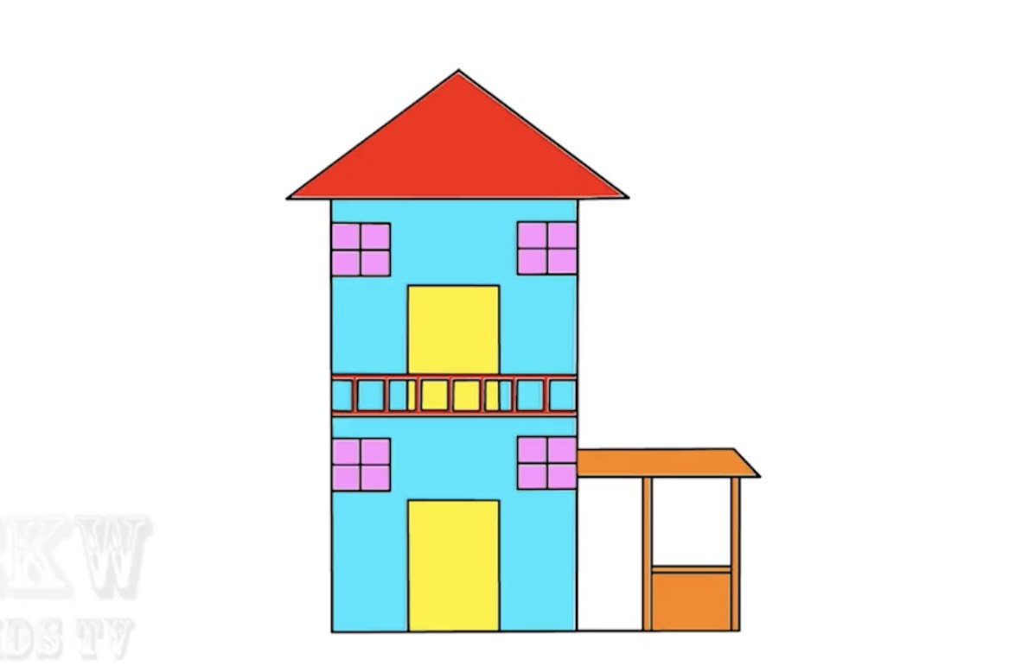



Slide 3

Hình tam giác

Slide 4
Hình tam giác màu vàng

Slide 5
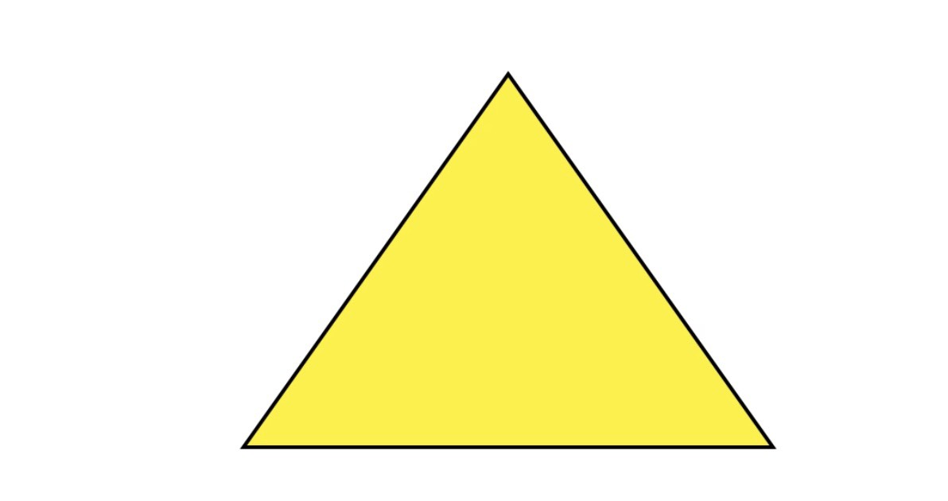

1
2
3
Hình tam giác

Slide 6
Hình tam giác

Slide 8
- Có 3 cạnh
- Không lăn được
Hình tam giác

Slide 9

Một số đồ vật có
dạng giống hình tam giác

Slide 10
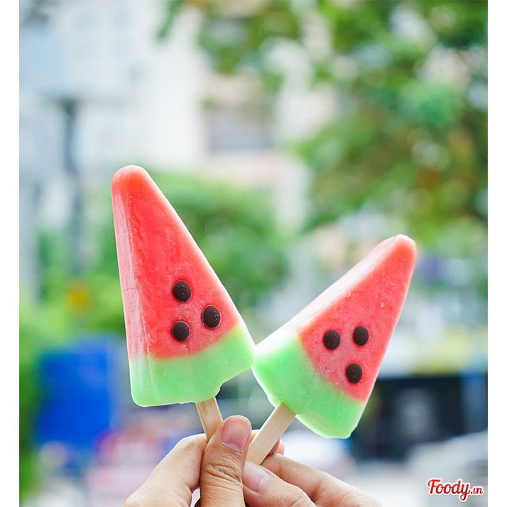
Cây kem

Slide 11
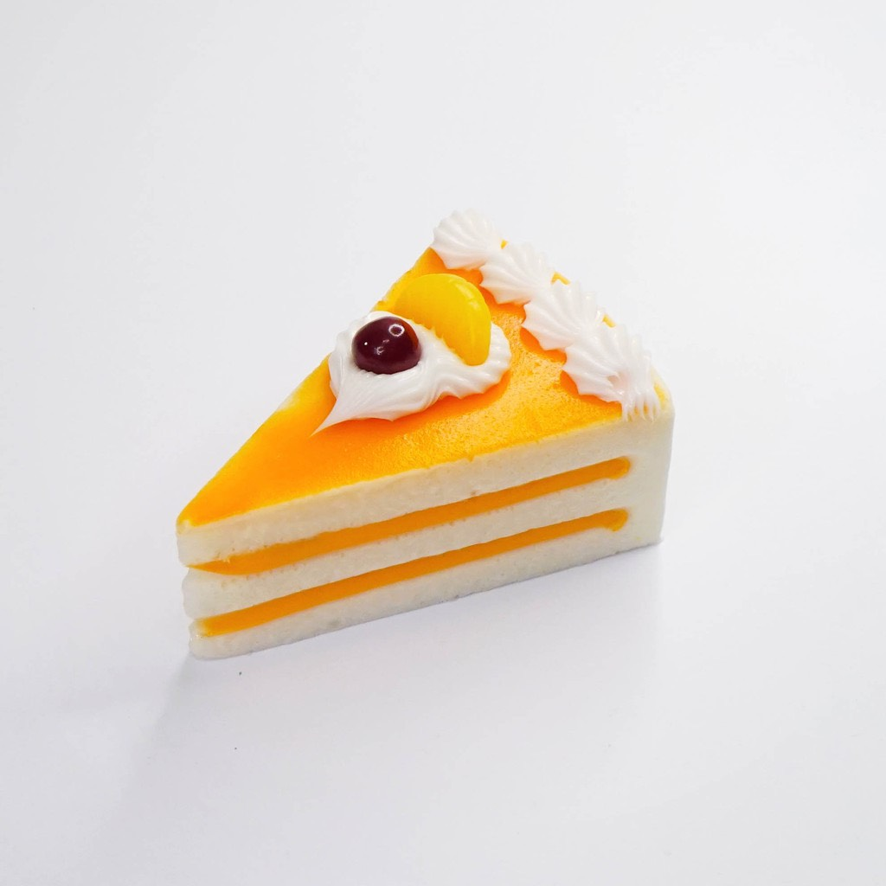
Miếng bánh

Slide 12
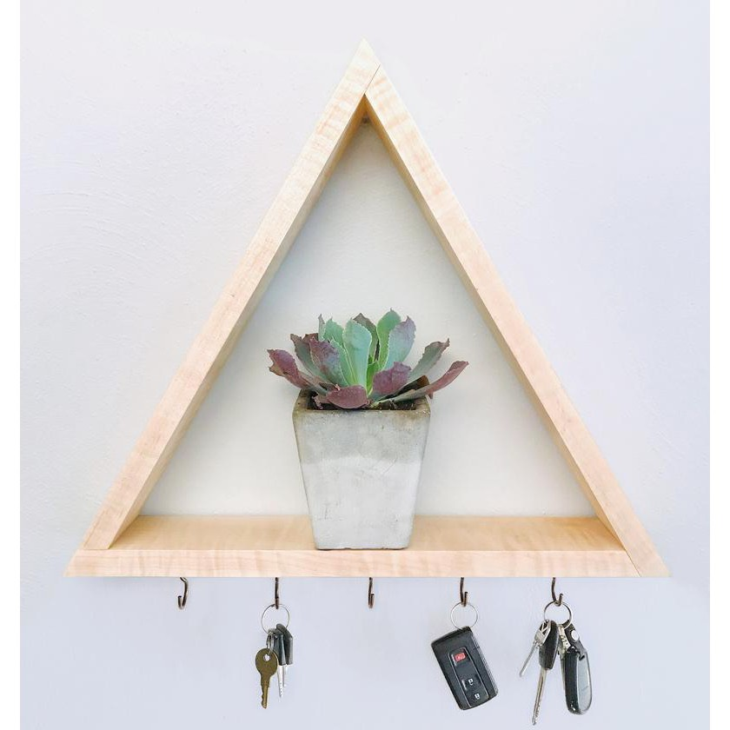
Khung treo

Slide 13
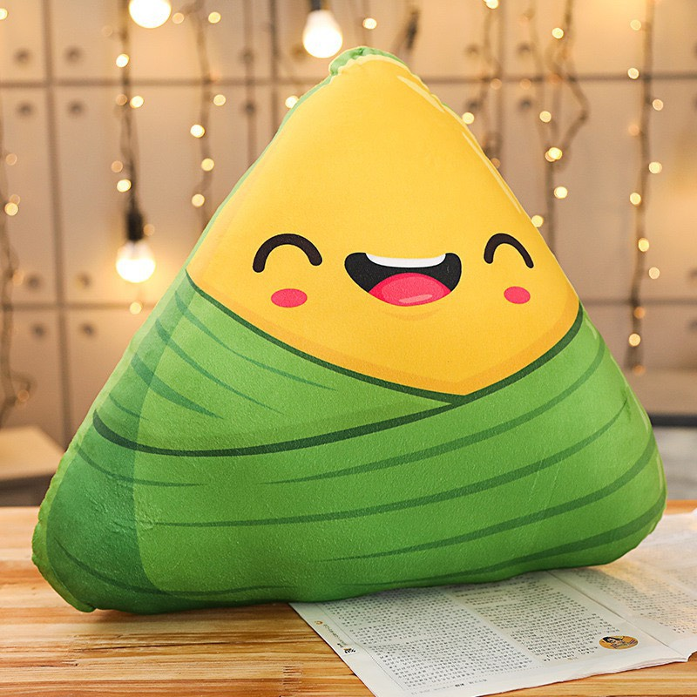
Gối ôm

Slide 14
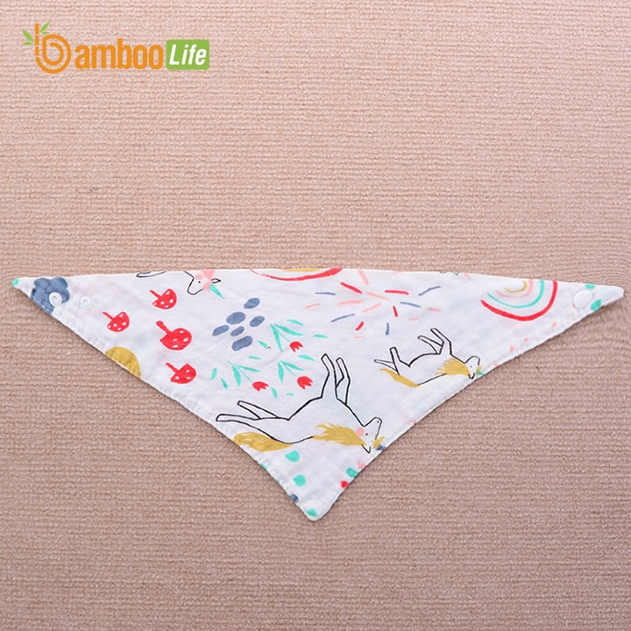
Khăn yếm

Slide 15



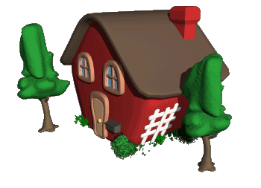

Chào tạm biệt và hẹn các bạn ở bài học sau nhé!

